Slide 1

ML Professional
Продвинутые методы оптимизации
otus.ru

Slide 2


Проверить, идет ли запись
Меня хорошо видно && слышно?
Ставим “+”, если все хорошо “-”, если есть проблемы

Slide 3

ML Professional Продвинутые методы оптимизации
Тема вебинара
Игорь Стурейко
Руководитель курсов: Reinforcement Learning, ML Professional, ML Basic, MLOps, FinML
Teamlead, главный инженер проекта,
Физический факультет МГУ, PhD теоретическая физика
Опыт:
Более 15 лет занимался прикладной математикой и мат моделированием
(Data Scientist) (Python, С++) в НИИ ПАО Газпром
@stureiko (TG)
LinkedIn: igor-stureiko
@rl_fintech (Мой канал о моделях в бизнесе)

Slide 4











Правила вебинара
Условные обозначения
Индивидуально
Время, необходимое на активность
Пишем в чат
Говорим голосом
Документ
Ответьте себе или задайте вопрос
Активно участвуем
Off-topic обсуждаем в учебной группе
Задаем вопрос
в чат
Вопросы вижу в чате, могу ответить не сразу

Slide 5
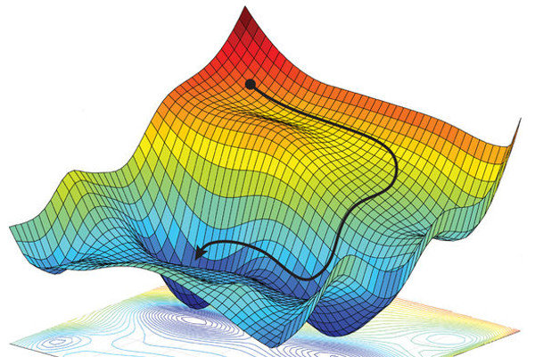
Маршрут вебинара
Постановка задачи
SGD
Adadelta и Adagrad
RMSprop
Adam
AdamW
SAM

Slide 6
Смысл
Зачем вам это уметь
1. | Необходимо для обучения глубоких сетей
2. | Улучшить понимание устройства функции потерь
3. | Уметь подбирать нужный оптимизатор в зависимости от задачи

Slide 7
Постановка задачи Зачем нам оптимизатор

Slide 8
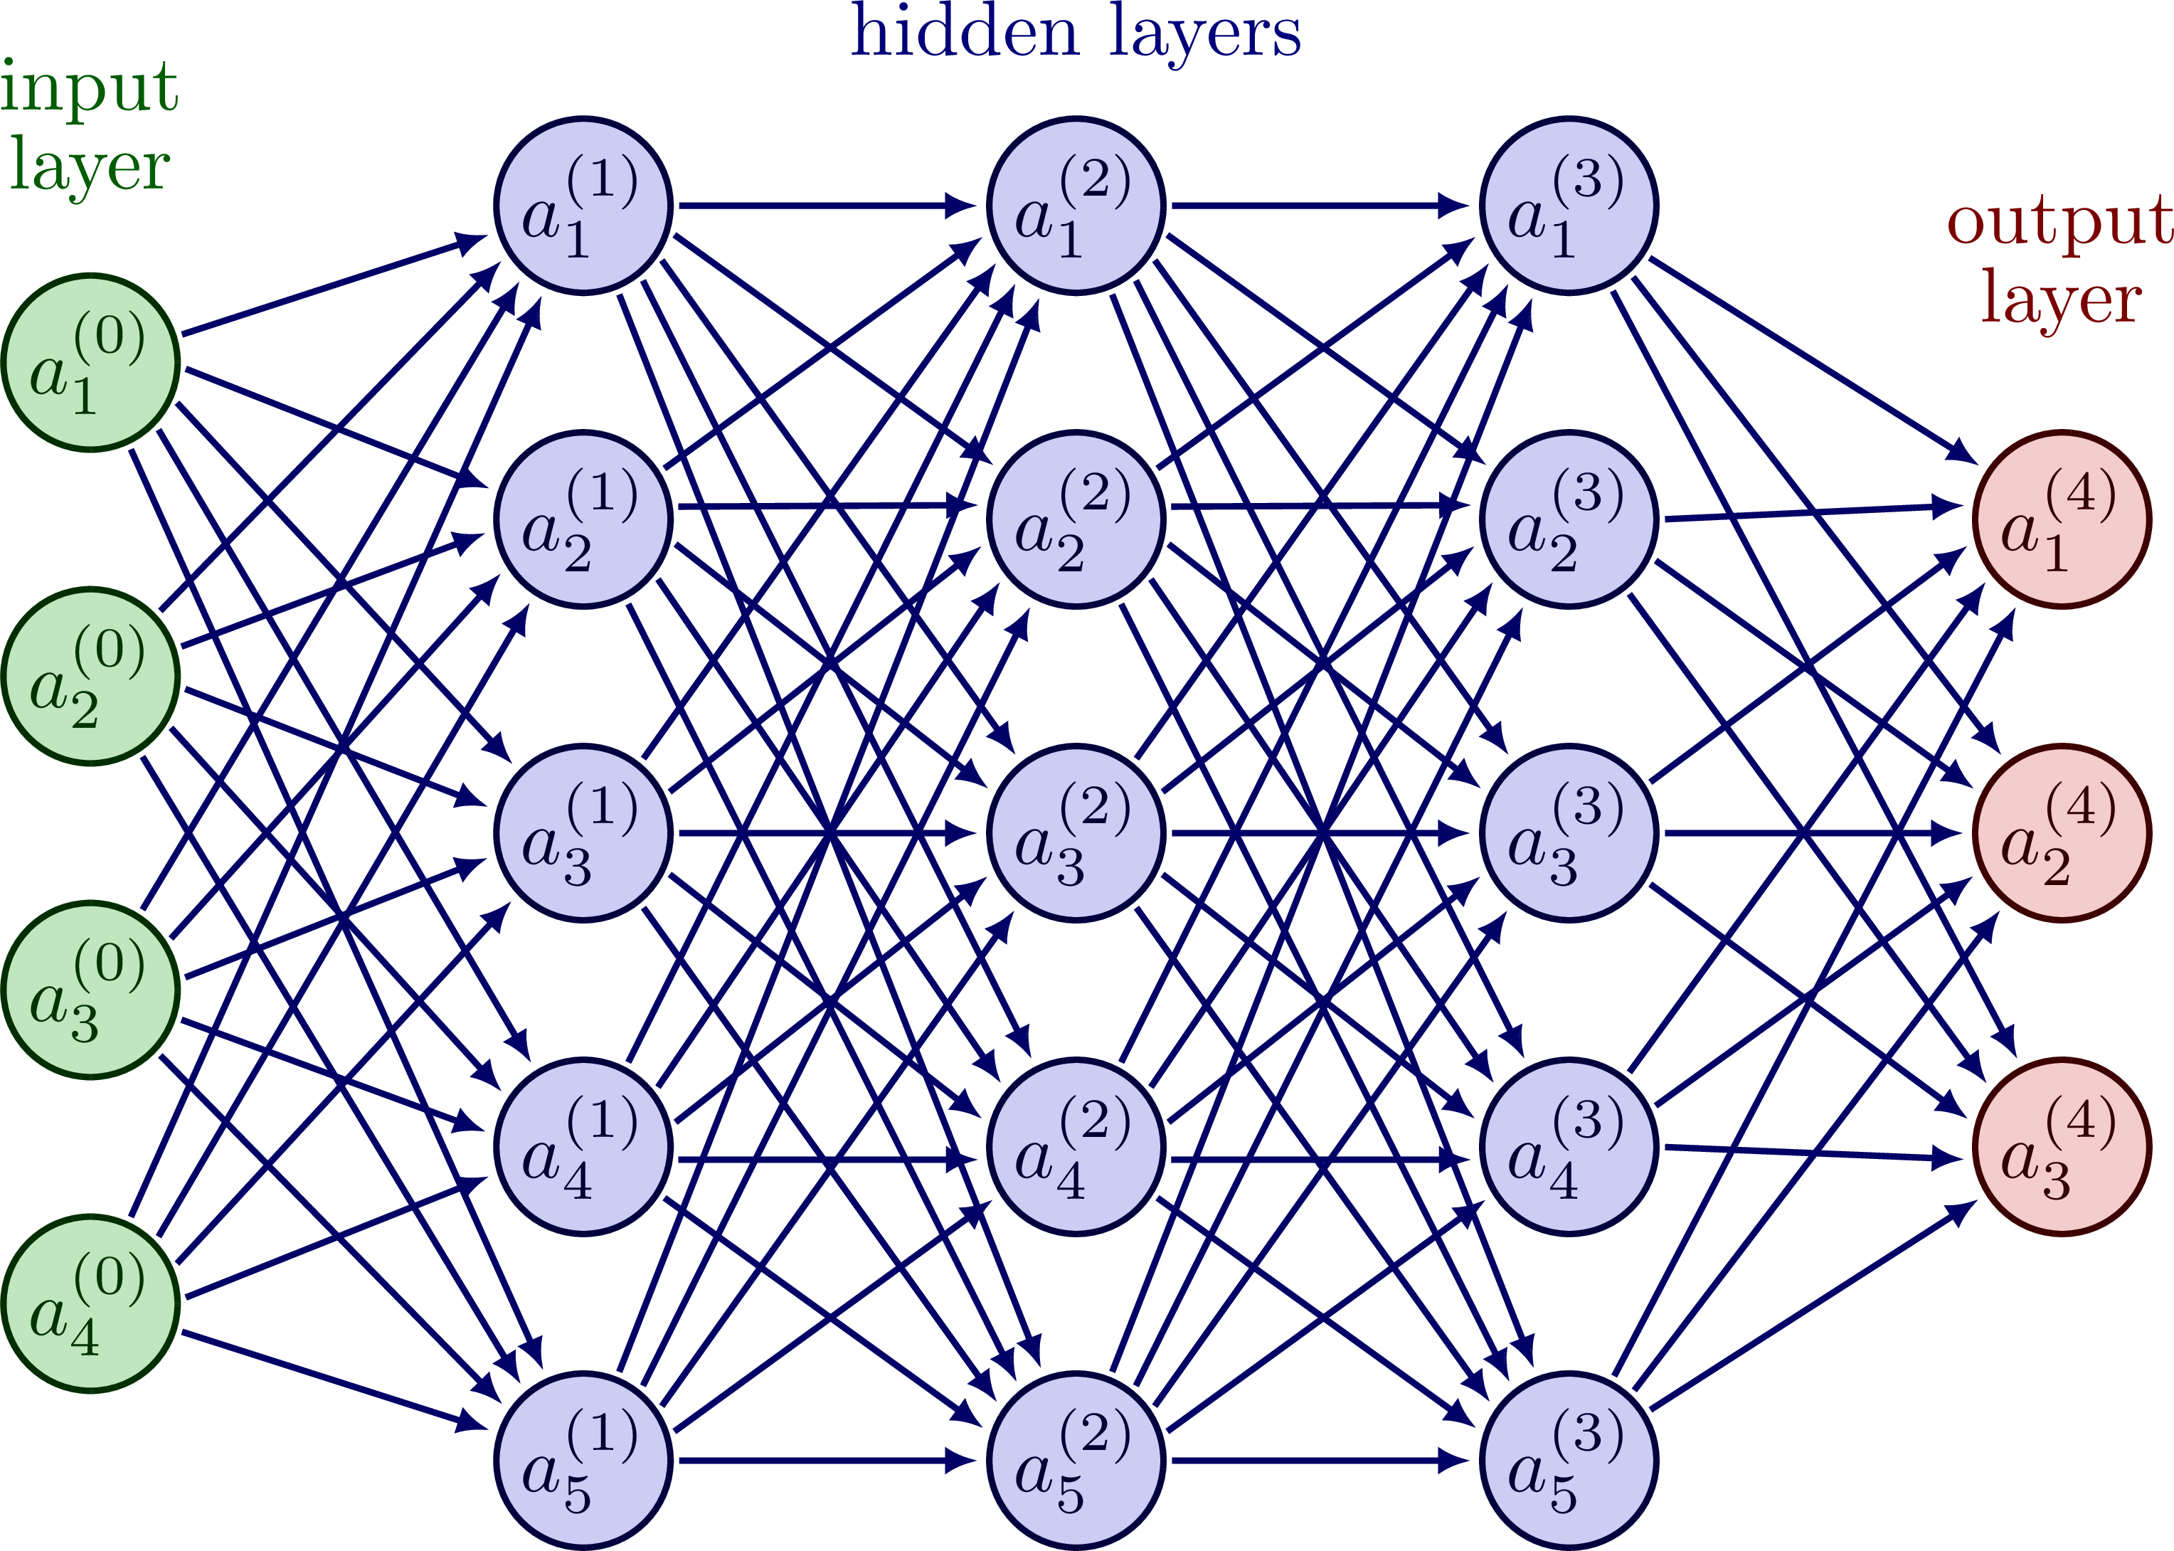
Обучение нейросети
вход
выход
https://www.youtube.com/watch?v=f9oDe4Yq4E0

Slide 9










Нейрон j
Коррекция весов
$$\frac{∂S_{j}}{∂w_{ij}}$$
$$\frac{∂e_{j}}{∂w_{ij}}$$
Потери на выходе
Σ
$$S_{j}$$
$$y_{j}$$
$$φ(S_{j})$$
$$y_{i}w_{ij}$$
$$e_{j}={\left(y_{j}−y_{j}^{true}\right)}^{2}$$
Перенос ошибки
$$\frac{∂S_{j}}{∂w_{ij}}$$
$$\frac{∂y_{j}}{∂S_{j}}$$
$$\frac{∂e_{j}}{∂y_{j}}$$

Slide 10
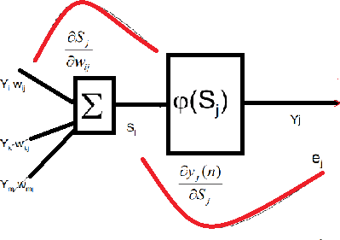
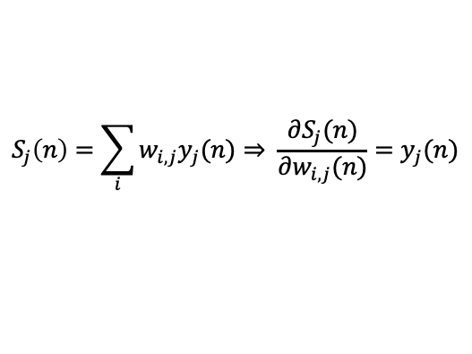
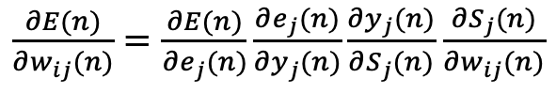



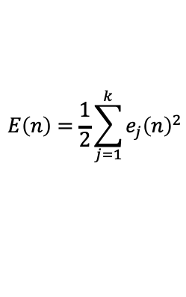
Математика BackProp шаг коррекции
$\frac{∂E(n)}{∂w_{ij}(n)}=\frac{∂E(n)}{∂e_{j}(n)}\frac{∂e_{j}(n)}{∂y_{j}(n)}\frac{∂y_{j}(n)}{∂S_{j}(n)}$ $\frac{∂S_{j}(n)}{∂w_{ij}(n)}$
$$E\left(n\right)=\frac{1}{2}\sum_{j=1}^{k}{e_{j}{\left(n\right)}^{2}}$$
$$\frac{∂E(n)}{∂e_{j}(n)}=e_{j}\left(n\right)=d_{j}−y_{j}\left(n\right)$$
$$\frac{∂e_{j}\left(n\right)}{∂y_{j}\left(n\right)}=−1$$
$$y_{j}\left(n\right)=φ\left(S_{j}\right)⇒ \frac{∂y_{j}(n)}{∂S_{j}(n)}=φ^{′}\left(S_{j}\left(n\right)\right)$$
$$S_{j}\left(n\right)=\sum_{i}{w_{i,j}y_{j}(n)}⇒ \frac{∂S_{j}(n)}{∂w_{i,j}(n)}=y_{j}(n)$$
$\frac{∂E(n)}{∂w_{i,j}(n)}=−e_{j}\left(n\right)φ^{′}\left(S_{j}\left(n\right)\right)y_{j}\left(n\right)⇒Δw_{i,j}\left(n\right)=−η\frac{∂E(n)}{∂w_{i,j}}$

Slide 11
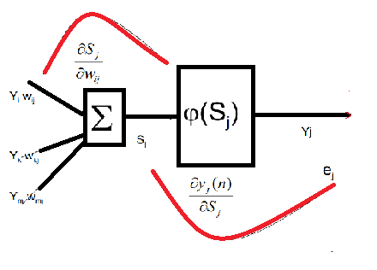
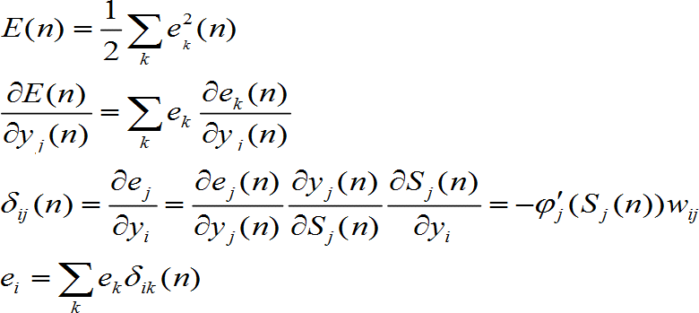

Математика BackProp обратный шаг
$$\frac{∂e_{j}}{∂y_{i}}$$

Slide 12
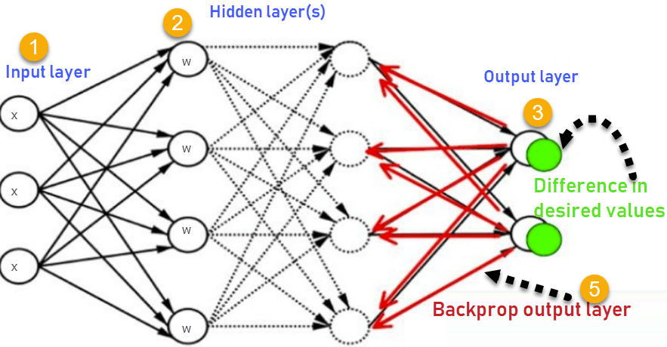
Обратное распространение ошибки
https://www.youtube.com/watch?v=JwpFvFpbOGc
https://www.youtube.com/watch?v=rP_k8cpsNWY

Slide 13
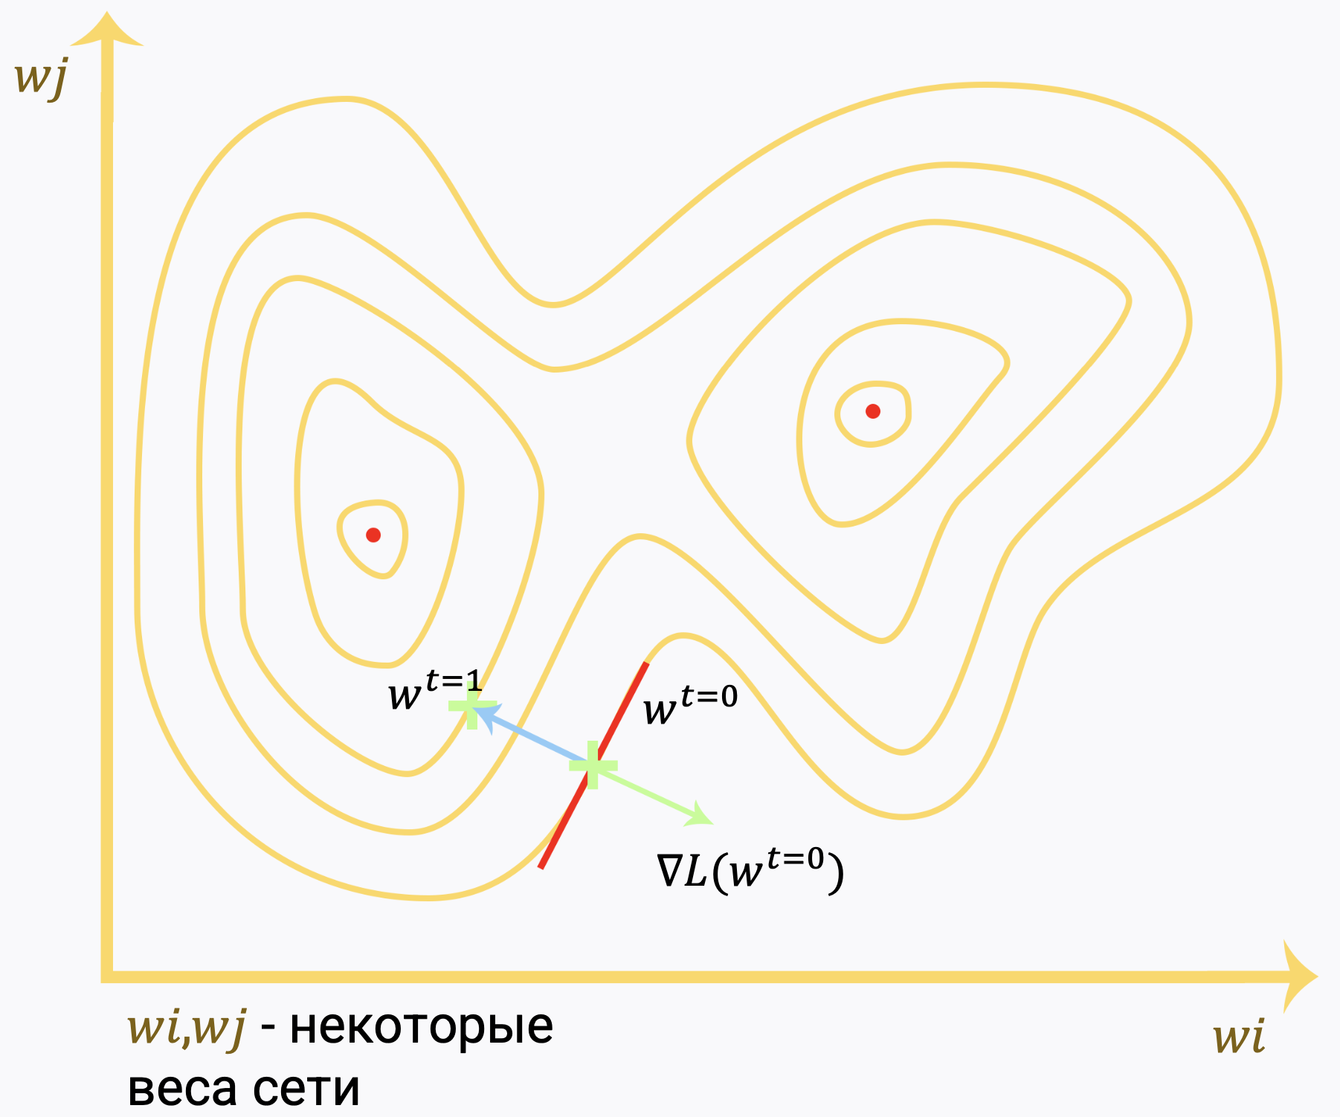
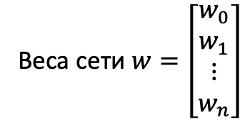


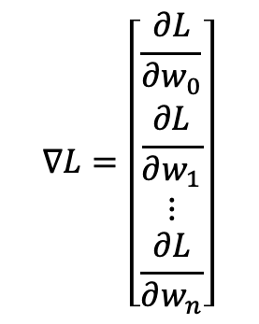
Градиентный спуск
Веса сети $w=\left[\begin{matrix}\begin{matrix}w_{0} \\ w_{1}\end{matrix} \\ ⋮ \\ w_{n}\end{matrix}\right]$
Функция потерь
$$∇L=\left[\begin{matrix}\begin{matrix}\frac{∂L}{∂w_{0}} \\ \frac{∂L}{∂w_{1}}\end{matrix} \\ ⋮ \\ \frac{∂L}{∂w_{n}}\end{matrix}\right]$$
$$w^{t=0}$$
$$w^{t=1}=w^{t=0}−α∇L(w^{t=0})$$

Slide 14
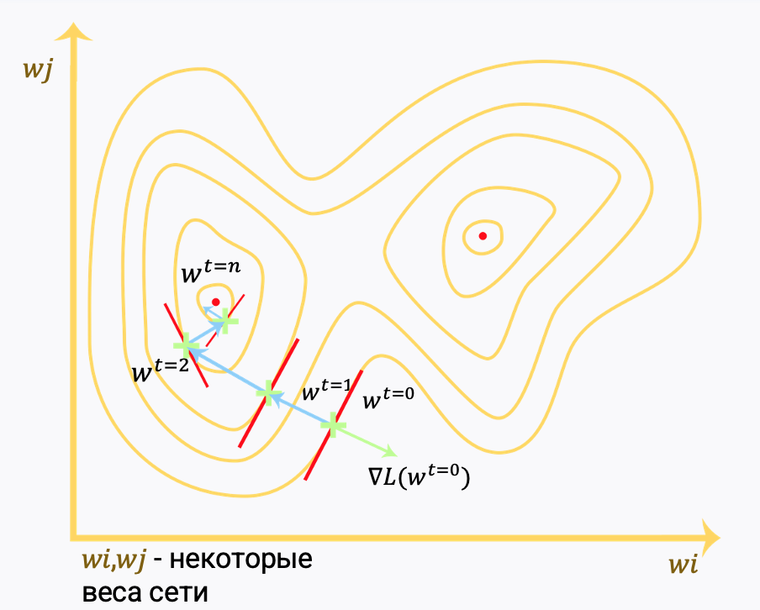






Градиентный спуск
$$w^{t=0}$$
$$w^{t=1}=w^{t=0}−α∇L(w^{t=0})$$
$$w^{t=2}=w^{t=1}−α∇L(w^{t=1})$$
$$w^{t=3}=w^{t=2}−α∇L(w^{t=2})$$
$$…$$
$$w^{T}=w^{T−1}−α∇L(w^{T−1})$$

Slide 15
SGD и метод моментов

Slide 16
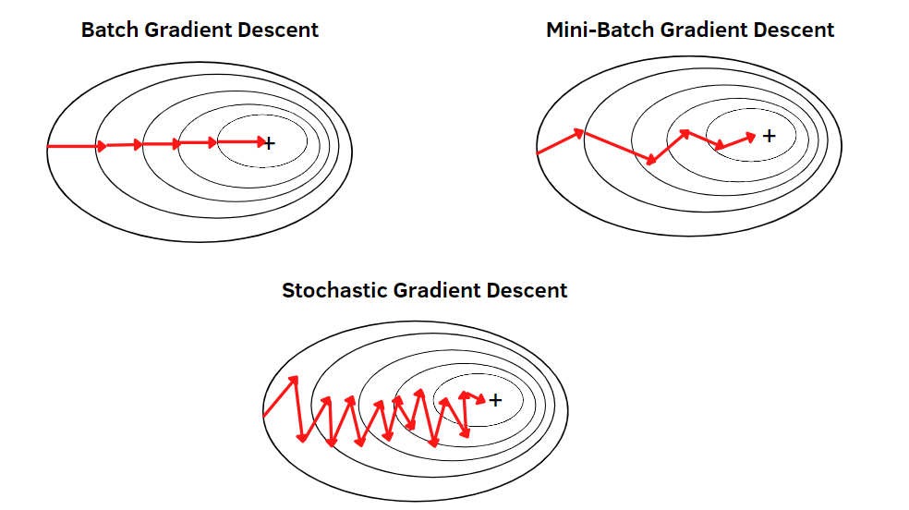
Градиентный спуск
Gradient descent
Mini-Batch Gradient descent
Mini-batch gradient descent: вариант градиентного спуска, который обновляет параметры модели, используя небольшую случайно выбранную партию обучающих примеров за итерацию.
Стохастический градиентный спуск (SGD): вариант градиентного спуска, который обновляет параметры модели, используя только один случайно выбранный обучающий пример за итерацию.
Stochastic Gradient descent

Slide 17
Градиентный спуск по батчам
Размер батча?
Влияет на батч нормализацию
[8, 16, 32, 64]
𝐿 = 𝐿₁ + 𝐿₂ + 𝐿₃ + ... + 𝐿_{S}
Лосс-функция – сумма лоссов
на нескольких примерах
w^{𝑡=0}
w^{𝑡=1} = w^{𝑡=0} − 𝛼∇𝐿𝑠₀(w^{𝑡=0})
w^{𝑡=2} = w^{𝑡=1} − 𝛼∇𝐿𝑠₁(w^{𝑡=1})
w^{𝑡=3} = w^{𝑡=2} − 𝛼∇𝐿𝑠₂(w^{𝑡=2})
. . .
w^{𝑇} = w^{𝑇−1} − 𝛼∇𝐿𝑠_{T-1}(w^{𝑇−1})

Slide 18
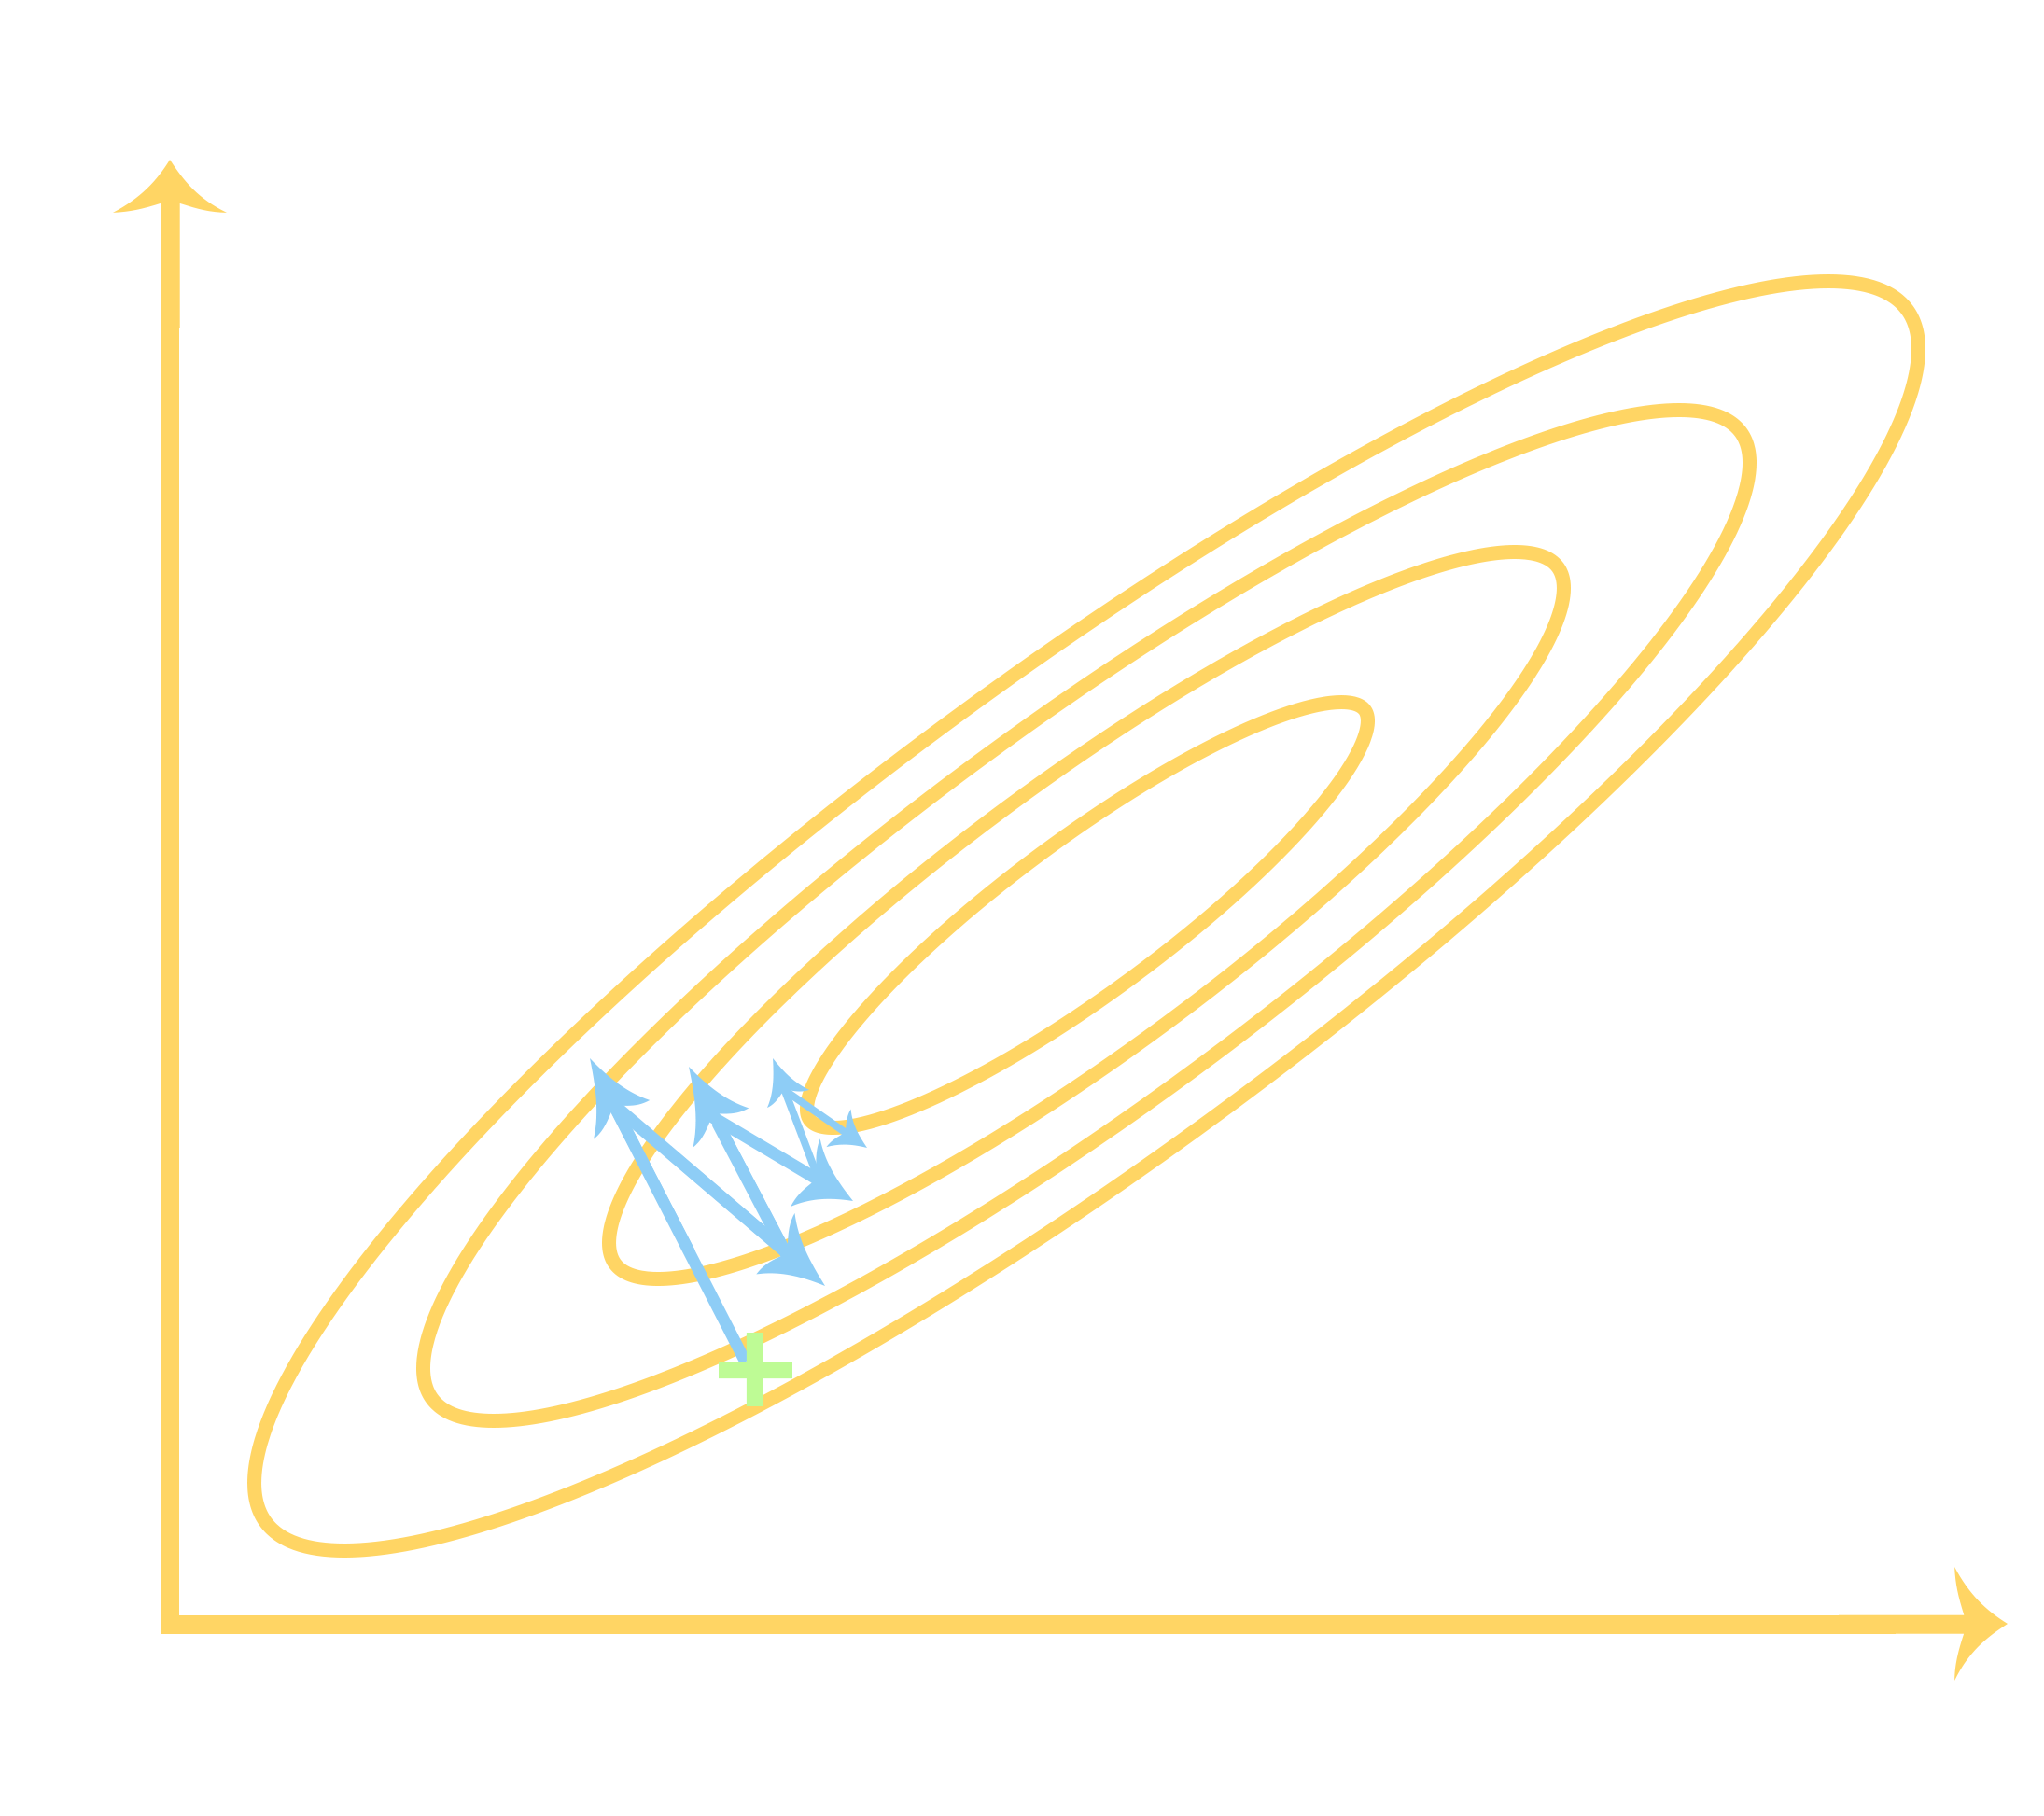
SGD В чем проблема?
𝑤_{j}
Необходимо делать много шагов, чтобы сойтись к оптимальному значению
𝑤_{i}

Slide 19
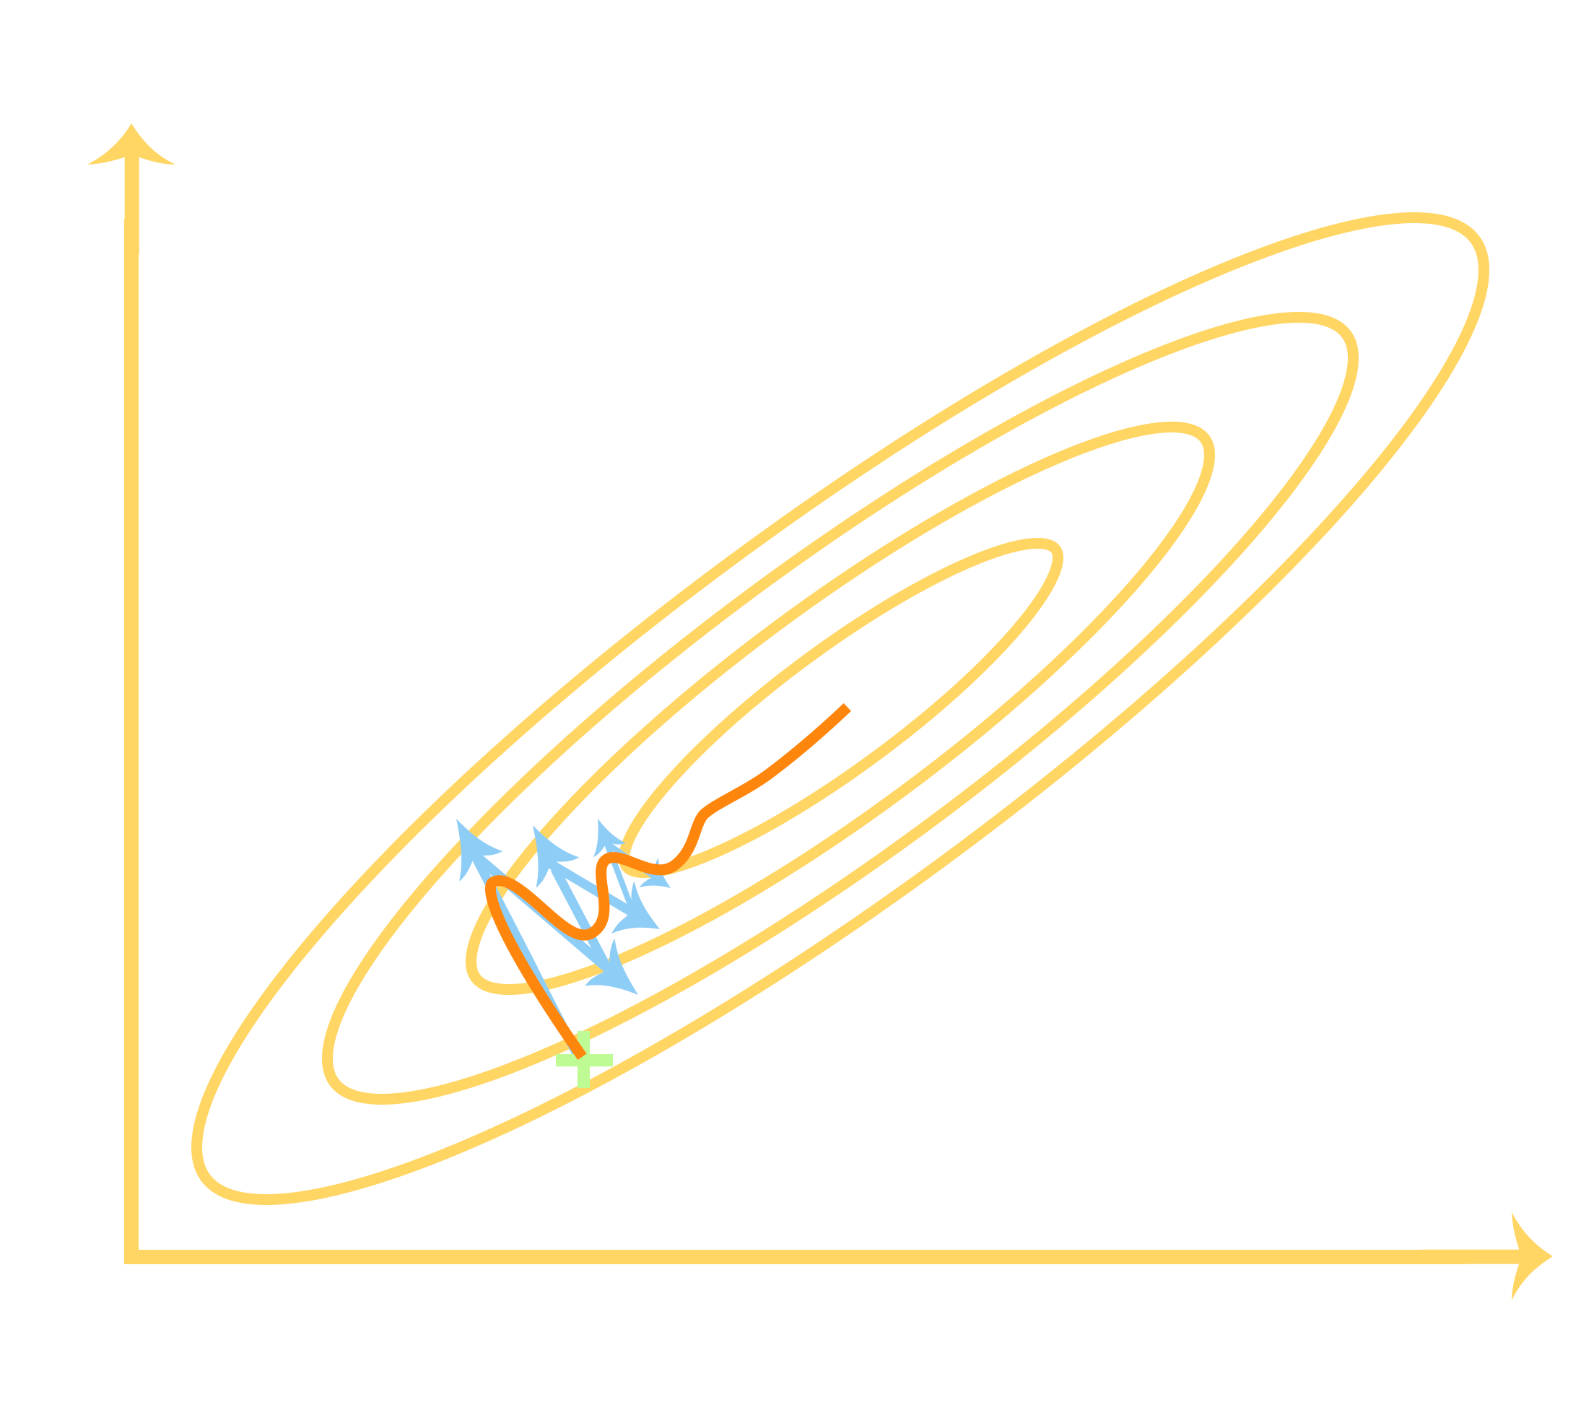
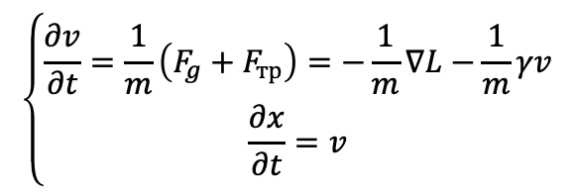
Физика спешит на помощь!
𝑤_{j}
$$\left\{\begin{aligned}\frac{∂v}{∂t}=\frac{1}{m}\left(F_{g}+F_{тр}\right)=−\frac{1}{m}∇L−\frac{1}{m}γv \\ \frac{∂x}{∂t}=v\end{aligned}\right.$$
𝛾 – коэффициент трения
𝑤_{i}

Slide 20
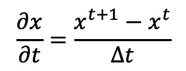
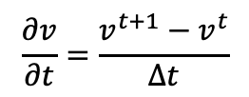
SGD with momentum
𝑤_{j}
$$\left\{\begin{aligned}\frac{∂v}{∂t}=\frac{1}{m}\left(F_{g}+F_{тр}\right)=−\frac{1}{m}∇L−\frac{1}{m}γv \\ \frac{∂x}{∂t}=v\end{aligned}\right.$$
𝛾 – коэффициент трения
$$\frac{∂v}{∂t}=\frac{v^{t+1}−v^{t}}{∆t}$$
$$\frac{∂x}{∂t}=\frac{x^{t+1}−x^{t}}{∆t}$$
𝑤_{i}

Slide 21
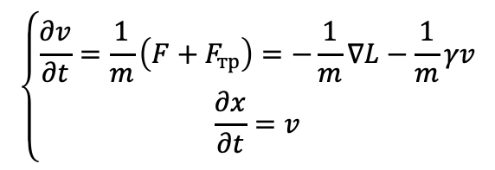
SGD with momentum
𝑤_{j}
$$\left\{\begin{aligned}\frac{∂v}{∂t}=\frac{1}{m}\left(F+F_{тр}\right)=−\frac{1}{m}∇L−\frac{1}{m}γv \\ \frac{∂x}{∂t}=v\end{aligned}\right.$$
v^{𝑡+1} = −𝛼∇𝐿(︀w^{𝑡}) − 𝛽v^{𝑡}
w^{𝑡+1} = w^{𝑡} + v^{𝑡}
𝑤_{i}

Slide 22
SGD with Nesterov momentum
𝑤_{j}
$$\left\{\begin{aligned}\frac{∂v}{∂t}=\frac{1}{m}\left(F+F_{тр}\right)=−\frac{1}{m}∇L−\frac{1}{m}γv \\ \frac{∂x}{∂t}=v\end{aligned}\right.$$
v^{𝑡+1} = −𝛼∇𝐿(︀w^{𝑡} + v^{𝑡})︀− 𝛽v^{𝑡}
w^{𝑡+1} = w^{𝑡} + v^{𝑡+1}
https://distill.pub/2017/momentum/
𝑤_{i}

Slide 23

Вопросы?
Ставим “+”,
если вопросы есть
Ставим “–”,
если вопросов нет

Slide 24
RMSprop, Adagrad и Adadelta

Slide 25

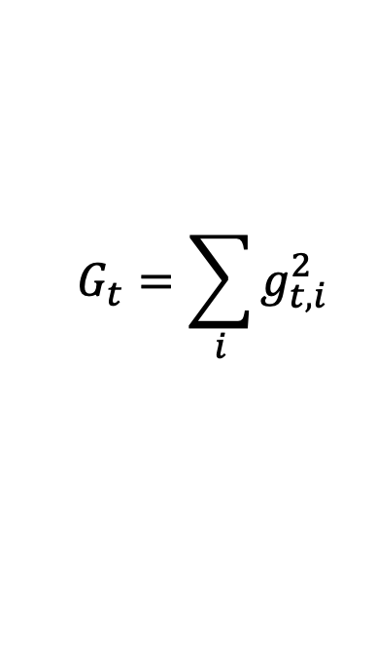
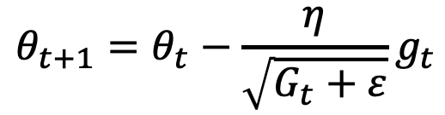

Adagrad
Adagrad - это алгоритм градиентной оптимизации, который адаптирует скорость обучения к параметрам, выполняя меньшие обновления (т.е. низкие скорости обучения) для параметров, связанных с часто встречающимися признаками, и большие обновления (т.е. высокие скорости обучения) для параметров, связанных с нечастыми признаками. По этой причине он хорошо подходит для работы с разреженными данными.
$$G_{t}=\sum_{i}{g_{t,i}^{2}}$$
$$g_{t,i}=∇_{θ}J(θ_{t,i})$$
$$θ_{t+1, i}=θ_{t,i}−ηg_{t,i}$$
$$θ_{t+1}=θ_{t}−\frac{η}{\sqrt{G_{t}+ε}}g_{t}$$

Slide 26
Adagrad: недостатки
Основным недостатком Adagrad является накопление квадратичных градиентов в знаменателе: поскольку каждый добавленный член положителен, накопленная сумма продолжает расти в процессе обучения.
Это, в свою очередь, приводит к тому, что скорость обучения уменьшается и в конечном итоге становится бесконечно малой, и в этот момент алгоритм уже не способен приобретать дополнительную информацию.
Таким образом он может перестать сходится вообще, просто зависнув «где-то», даже не придя в локальный минимум.

Slide 27
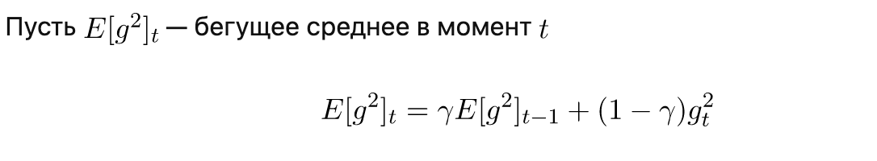
RMSprop
Модифицируем идею Adagrad: мы всё так же собираемся обновлять меньше веса, которые слишком часто обновляются, но вместо полной суммы обновлений, будем использовать усреднённый по истории квадрат градиента.
Будем использовать экспоненциально затухающее бегущее среднее.

Slide 28
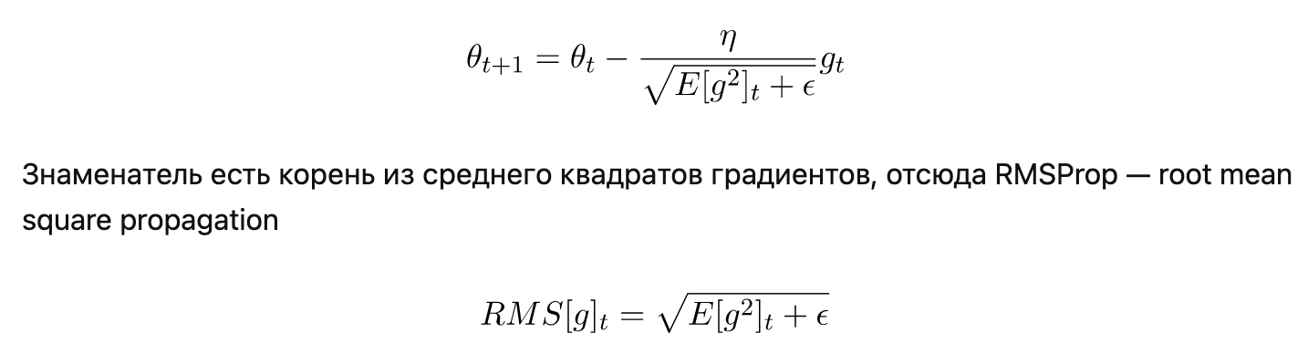
RMSprop

Slide 29
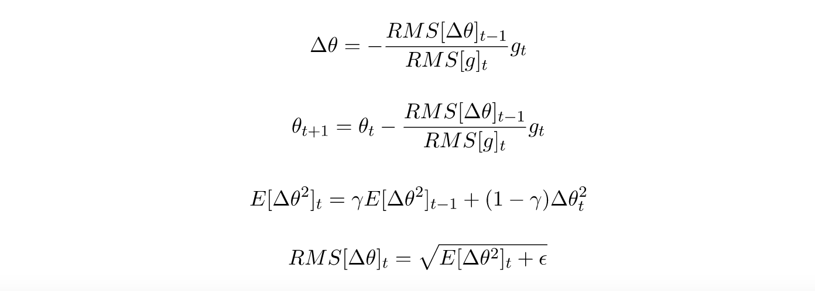
Adadelta
Модифицируем RMSprop: будем обновлять параметры не в 2 этапа, а в 3. Сначала накапливаем квадрат градиента, затем обновляем $θ$ и далее обновляем RMS.

Slide 30
Вопросы?
Ставим “+”,
если вопросы есть
Ставим “–”,
если вопросов нет

Slide 31
Adam и AdamW

Slide 32
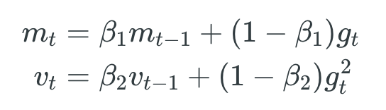
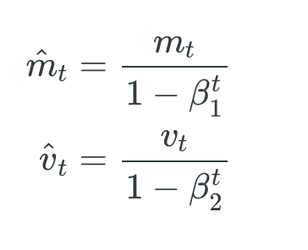
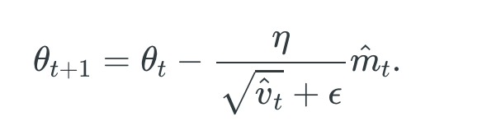
Adam
Adam — adaptive moment estimation, ещё один оптимизационный алгоритм. Он сочетает в себе и идею накопления движения и идею более слабого обновления весов для типичных признаков.

Slide 33
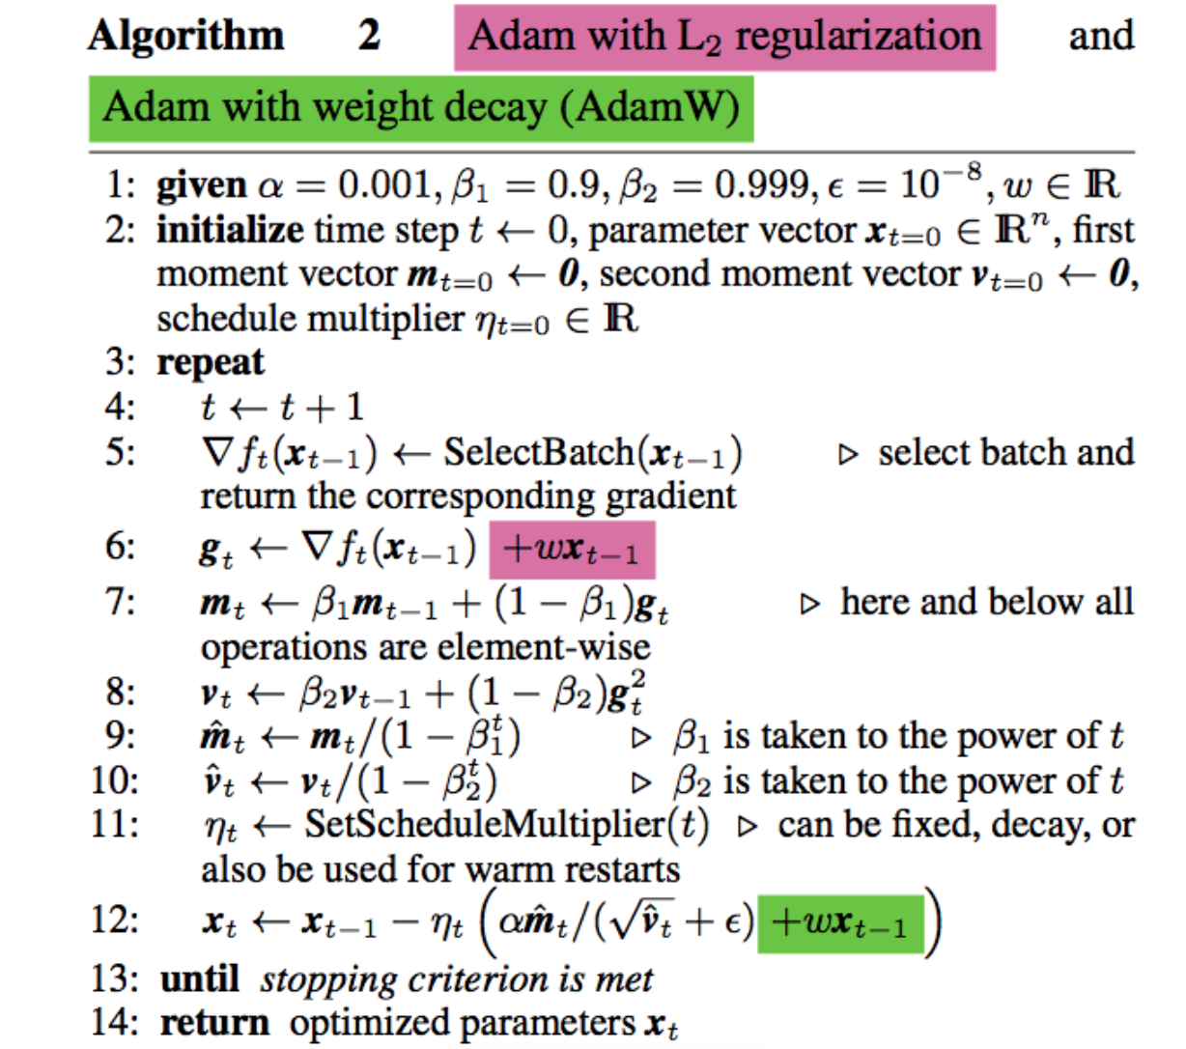
AdamW = Adam + weight decay

Slide 34
Сравнение алгоритмов

Slide 35
Вопросы?
Ставим “+”,
если вопросы есть
Ставим “–”,
если вопросов нет

Slide 36
SAM-optimizer

Slide 37
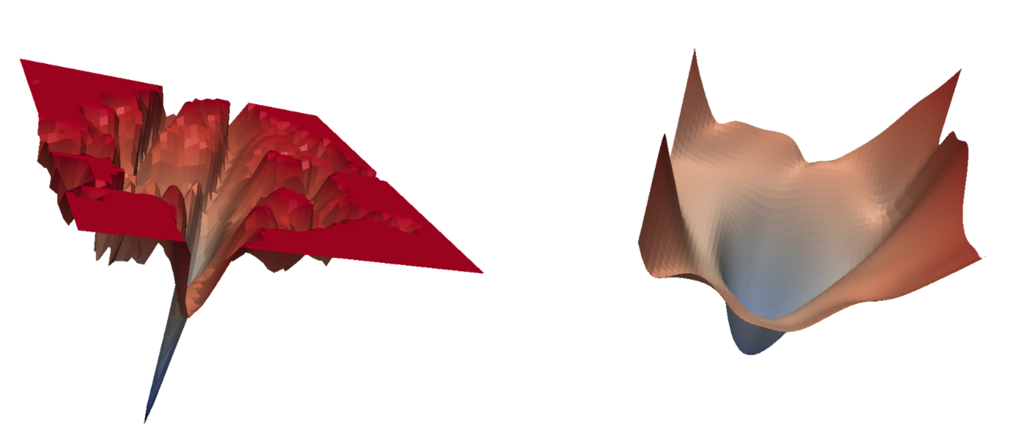
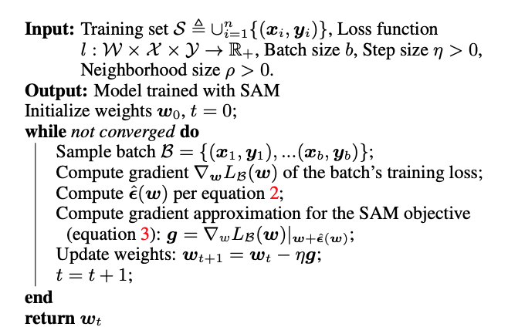
SHARPNESS-AWARE MINIMIZATION

Slide 38
Практика

Slide 39
Вопросы?
Ставим “+”,
если вопросы есть
Ставим “–”,
если вопросов нет

Slide 40
Список материалов для изучения
Как учится нейросеть – обратное распространение ошибки
https://www.youtube.com/watch?v=f9oDe4Yq4E0
https://www.youtube.com/watch?v=JwpFvFpbOGc
https://www.youtube.com/watch?v=rP_k8cpsNWY
Обзор оптимизаторов
https://habr.com/ru/articles/318970/
https://habr.com/ru/companies/skillfactory/articles/552394/
Влияние момента на обучение
https://distill.pub/2017/momentum/

Slide 41
Рефлексия

Slide 42


Рефлексия
С какими впечатлениями уходите с вебинара?
Как будете применять на практике то,
что узнали на вебинаре?

Slide 43
Заполните, пожалуйста,
опрос о занятии
по ссылке в чате

Slide 44
Приходите на следующие вебинары Борьба с переобучение нейросетей, взрыв и затухание градиентов
Спасибо за внимание!
Игорь Стурейко
Руководитель курсов: Reinforcement Learning, ML Professional, ML Basic, MLOps, FinML
Teamlead, главный инженер проекта,
Физический факультет МГУ, PhD теоретическая физика
Опыт:
Более 15 лет занимался прикладной математикой и мат моделированием
(Data Scientist) (Python, С++) в НИИ ПАО Газпром
@stureiko (TG)
LinkedIn: igor-stureiko
@rl_fintech (Мой канал о моделях в бизнесе)

